Slide 1
वायरींग - 2
ऊर्जा व पर्यावरण

Slide 2
उद्देश
ह्या मॉड्युल मध्ये आपण इलेक्ट्रिकल वायरींग कसे करतात ते पहाणार आहोत.

Slide 3
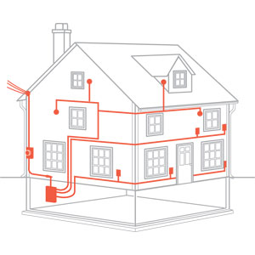
वायरींग
आपणा सर्वांना हे माहितच आहे की, आपण घरातील दिव्याचे किंवा पंख्याचे बटण दाबले की, दिवा लागतो किंवा पंखा चालू होतो. हे विद्युत सर्किट मुळे होते ते आपण आधीच्या मॉड्युल मध्ये पाहिलेच आहे.
ह्या विद्युत सर्किट च्या जोडणीलाच वायरींग म्हणतात
वायरींग

Slide 4
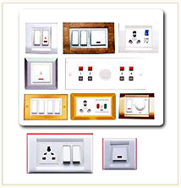
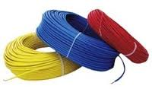
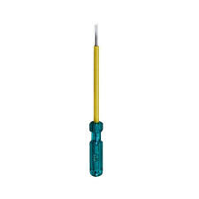
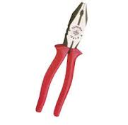
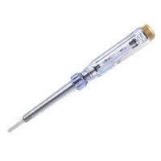
वायरींग साठी लागणारी साहित्ये व साधने
होल्डर
वायर्स
स्विच
पक्कड
टेस्टर
स्क्रू ड्रायव्ह्रर

Slide 5
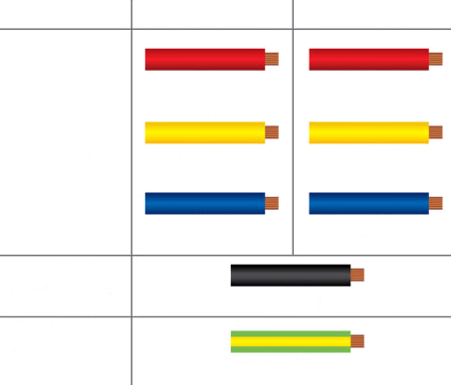
फ्लेक्सीबल वायरींगचे ठरविलेले रंग (कलर कोड)
सिंगल फेज
थ्री फेज
लाल
लाइन 1 लाल
किंवा
फेज कंडक्टर लाइन
पिवळी
लाइन 2 पिवळी
किंवा
निळी
लाइन 3 निळी
न्युट्रल कंडक्टर
काळी
अर्थिंग
हिरवी व पिवळी

Slide 6
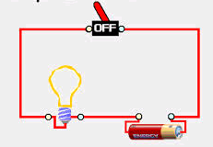
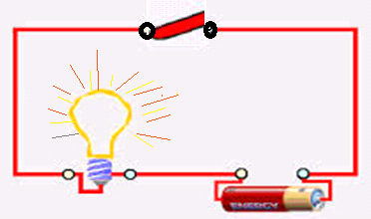
विद्युत स्विच
ह्या विद्युत सर्किट मध्ये स्विचचे काम काय असते?
वीज वाहण्यासाठी विद्युत सर्किट पुर्ण व्हावे लागते.
स्विच ऑफ असेल तर वीज प्रवाह दिव्या पर्यंत पोहचू शकणार नाही (खंडीत होइल) त्यामुळे दिवा लागणार नाही
स्विच ऑन असेल तर वीज प्रवाह दिव्या पर्यंत पोहचेल व दिवा लागेल
ON
एक सोपे विद्युत सर्किट

Slide 7
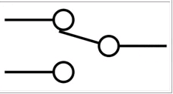
स्विचचे प्रकार
वन वे स्विच (एस पी एस टी) | टू वे स्विच (एस पी डी टी) | टू वे सेंटर ऑफ स्विच
एकच मार्ग असतो | दोन मार्ग असतात | दोन मार्ग असतात
बंद अवस्था असते | बंद अवस्था नसते | बंद अवस्था असते
दोन टर्मीनल असतात | तीन टर्मीनल असतात | तीन टर्मीनल असतात
टू वे स्विच (एस पी डी टी)
वन वे स्विच (एस पी एस टी)

Slide 8
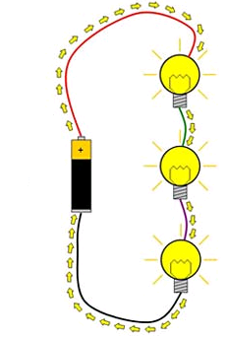
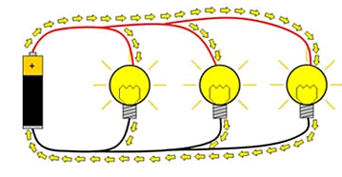
एकसर व समांतर जोडणी
एक दिवा असलेले सोपे विद्युत सर्किट आपण पाहिलेच आहे, आता जर तुम्हाला एका पेक्षा जास्त दिवे जोडायचे असतील तर?
तुम्ही अशी जोडणी दोन पध्द्तीने करू शकता !!!
पण ह्यांचे फायदे किंवा तोटे कोणते आहेत बरं ???
एकसर जोडणी
समांतर जोडणी

Slide 9
एकसर व समांतर जोडणी
एकसर जोडणीतील कोणताही एक दिवा जर खराब झाला तर, उरलेले चांगले दिवे लागतील का?
समांतर जोडणीतील कोणताही एक किंवा जास्त दिवे जर खराब झाले तर, उरलेले चांगले दिवे लागतील का?
समांतर जोडणी
एकसर जोडणी
आता सांगा बरं तुमच्या घरातील जोडणी एकसर असेल का समांतर ?

Slide 10
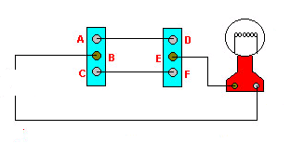
जिन्यातील वायरींग
जिन्यातील दिवा
खालच्या जिन्यातील स्विच
वरच्या जिन्यातील स्विच
230 व्होल्ट एसी
सांगा बरे ह्या वायरींग मुळे कोणता फायदा होइल?

